Slide 2
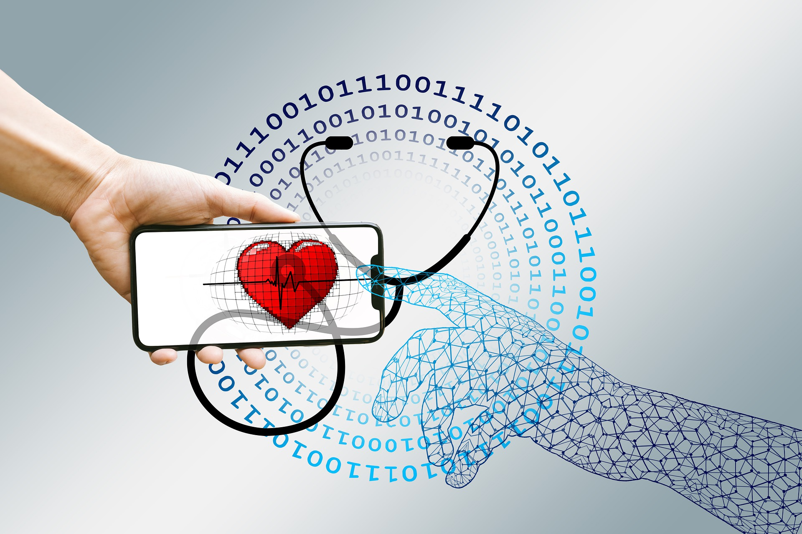
Digitale Gesundheitskompetenz
Inhalte
Gesundheitsinformationen im Internet
Elektronische Gesundheitsdienste
Gesundheits-Apps und Wearables
Digitale Helferlein
Quelle: Pixabay.com

Slide 3
Digitale Gesundheitskompetenz
Definition
Fähigkeit, qualitative gesundheits-bezogene Informationen im Internet zu finden, zu verstehen, zu bewerten und anzuwenden (engl. eHealth)
Finden
Verstehen
Bewerten
Anwenden

Slide 4
Digitale Gesundheitskompetenz
Gesundheitsinformationen finden & verstehen
Tipps für das Finden von Gesundheitsinformationen mit Suchmaschinen (z.B. Google, Bing oder DuckDuckGo):
Suchanfragen so einfach wie möglich formulieren
Erweiterte Suche verwenden
Bezahlte Werbeanzeigen beachten

Slide 5
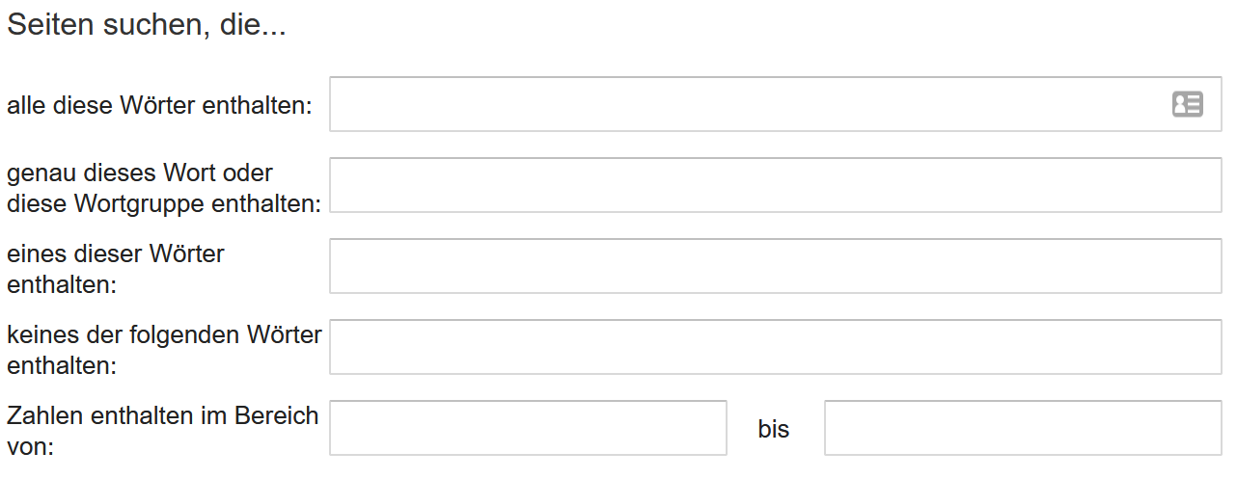
Digitale Gesundheitskompetenz
Gesundheitsinformationen finden & verstehen
Erweiterte Suche
Geben Sie hier die wichtigsten Wörter ein
Setzen Sie die gesuchten Wörter zwischen Anführungszeichen
„Entweder- oder“
Geben Sie zwischen die gesuchten Wörter ein „OR“ ein
Setzen Sie ein Minuszeichen vor das Wort, das nicht angezeigt werden soll
Zahl + Maßeinheit
Zahl + Maßeinheit

Slide 6
Digitale Gesundheitskompetenz
Gesundheitsinformationen finden & verstehen
Beispiel
Erweiterte Suche
Zeckenimpfung Auffrischung Kosten
„FSME Impfung Kosten“
Zeckenimpfung OR FSME-Schutz
- Grundimmunisierung
20 Euro
50 Euro

Slide 7
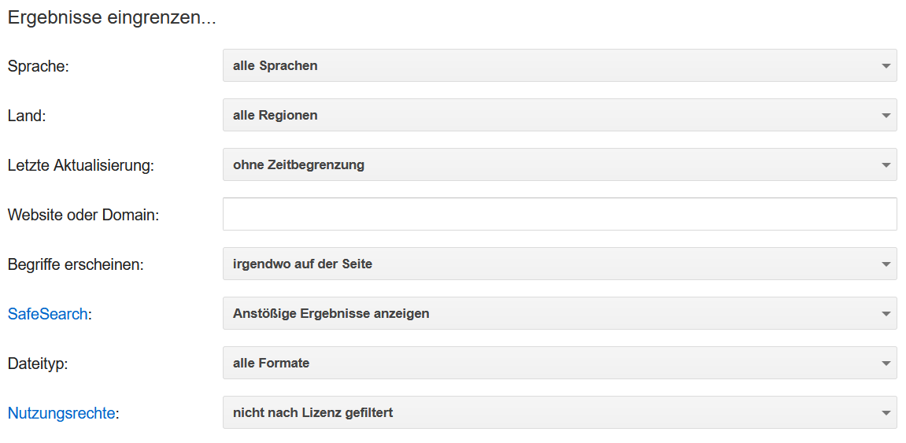
Digitale Gesundheitskompetenz
Gesundheitsinformationen finden & verstehen
Ergebnisse eingrenzen

Slide 8
Digitale Gesundheitskompetenz
Medizinische Suchmaschinen und Gesundheitsportale

Slide 9
Digitale Gesundheitskompetenz
Gesundheitsinformationen bewerten & anwenden
Informationen sind aktuell und werbefrei
Sprache ist objektiv, Fachbegriffe werden erklärt
Zielgruppe ist erkennbar
Wissenschaftliche Quellen werden angegeben
Impressum und Datenschutzerklärung sind vorhanden
Autor:in der Inhalte ist ersichtlich

Slide 10
Digitale Gesundheitskompetenz
Elektronische Gesundheitsdienste: ELGA
Die elektronische Gesundheitsakte (ELGA) ermöglicht einen zeit- und ortsunabhängigen Zugriff auf Gesundheitsdaten. Jede Person, die in Österreich krankenversichert ist, nimmt automatisch an ELGA teil.
Quelle: www.elga.gv.at

Slide 11
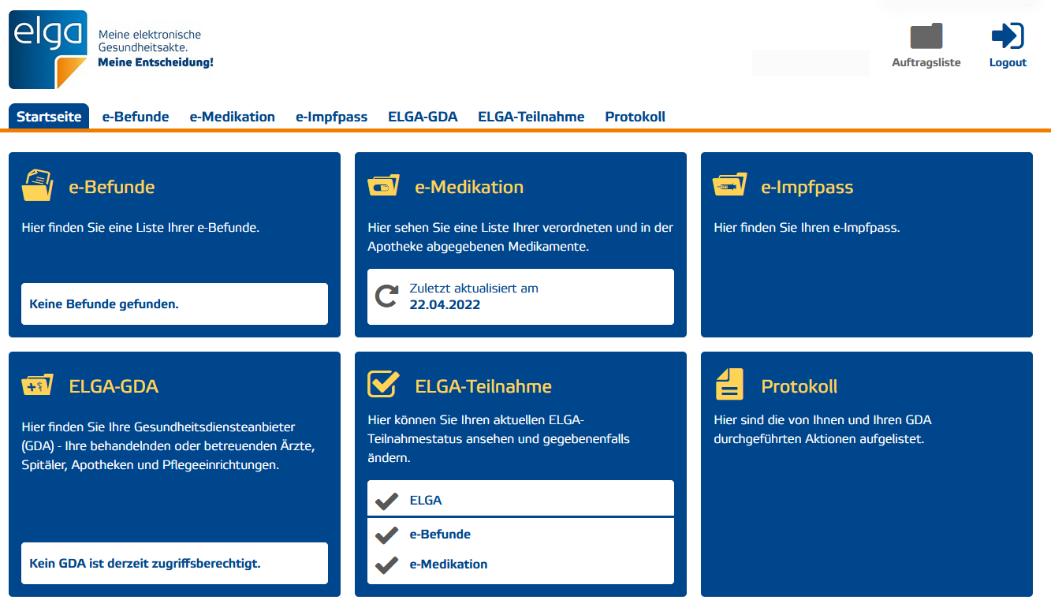
Digitale Gesundheitskompetenz
ELGA-Portal
Voraussetzung für den Zugriff auf das ELGA-Portal ist eine Anmeldung mit Handysignatur oder Bürgerkarte

Slide 12
Digitale Gesundheitskompetenz
ELGA: e-Befunde und e-Medikation
Neben der Einsicht in die Befunde werden in „e-Medikation“ verordnete sowie ausgegebene Medikamente für 18 Monate gespeichert.
Quelle: www.elga.gv.at

Slide 13
Digitale Gesundheitskompetenz
ELGA: e-Impfpass
Der elektronische Impfpass (e-Impfpass) löst den klassischen Papier-Impfpass ab. Alle Impfungen, auch die Corona-Schutzimpfung, werden hier eingetragen.
Quelle: www.elga.gv.at

Slide 14
Digitale Gesundheitskompetenz
ELGA: Zugriff
Im Ordner „ELGA-GDA“ werden alle Zugriffsberechtigen aufgelistet. Im Protokoll wird dokumentiert, wer wann welche Informationen abgerufen hat.
Quelle: www.elga.gv.at

Slide 15
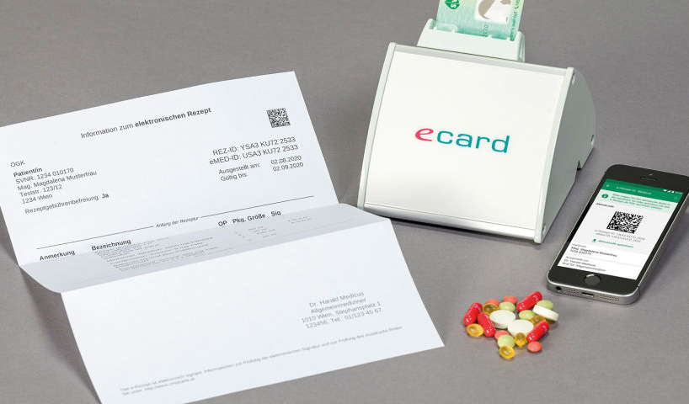
Digitale Gesundheitskompetenz
Elektronische Gesundheitsdienste: e-Rezept
Das elektronische Rezept ist ein Service des e-card Systems und wird nach und nach das ursprüngliche Papierformat ablösen.
Quelle: www.deineapotheke.at

Slide 16
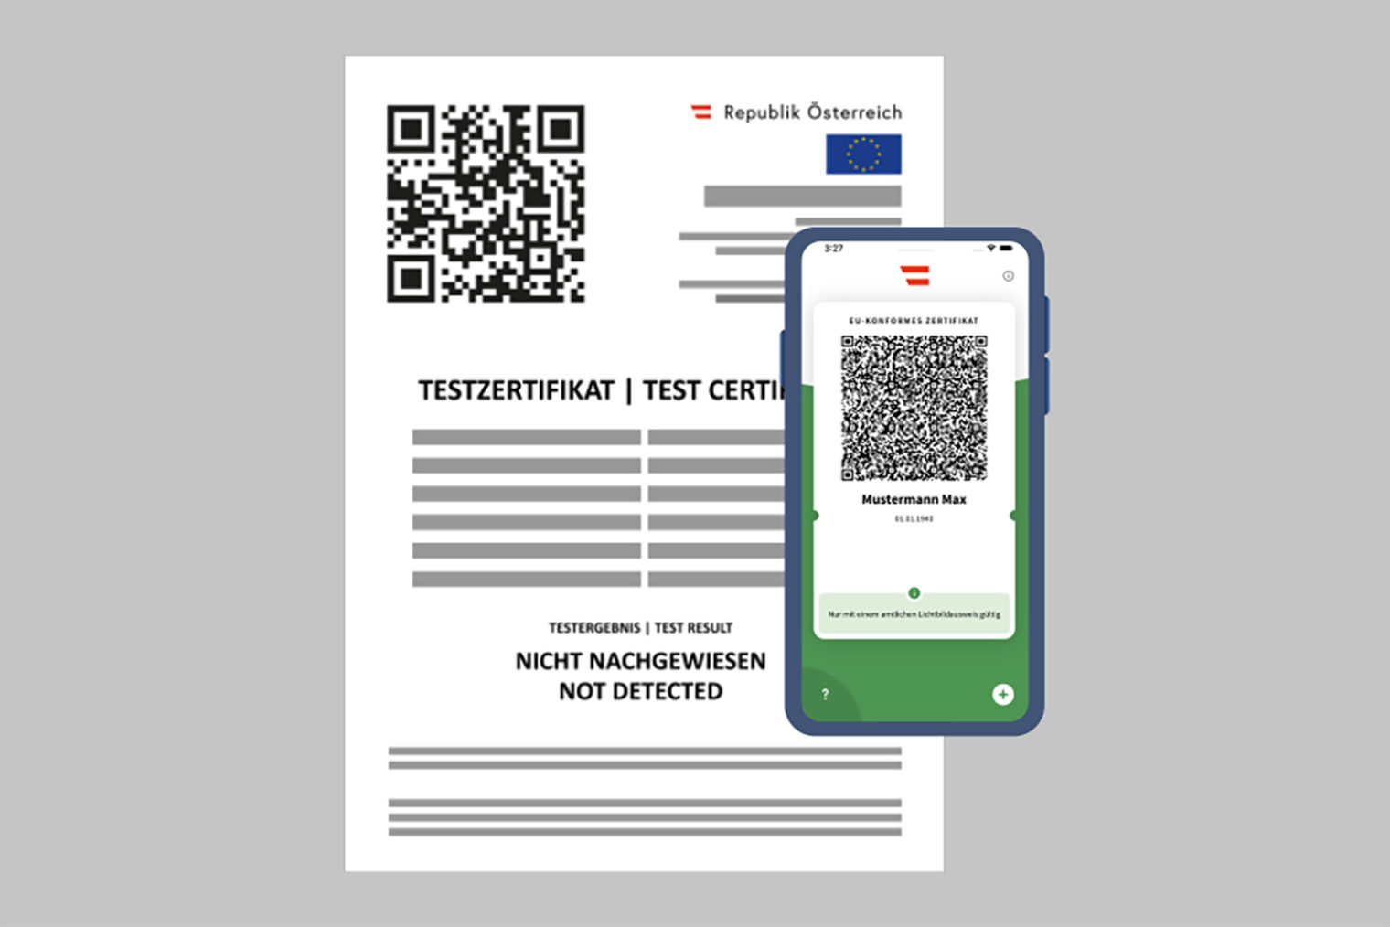
Digitale Gesundheitskompetenz
Elektronische Gesundheitsdienste: Grüner Pass
Der Grüne Pass ermöglicht einen einfachen, sicheren und überprüfbaren Nachweis
Einer Corona-Schutzimpfung
Einer überstandenen Infektion mit SARS-Cov-2
Eines negativen Testergebnisses
Quelle: www.gruenerpass.gv.at

Slide 17
Digitale Gesundheitskompetenz
Elektronische Gesundheitsdienste: Telemedizin
Als Teilbereich von e-Health beschreibt die Telemedizin die Bereitstellung oder Unterstützung von Leistungen des Gesundheitswesens mit Hilfe von Informations- und Kommunikationssystemen.

Slide 18
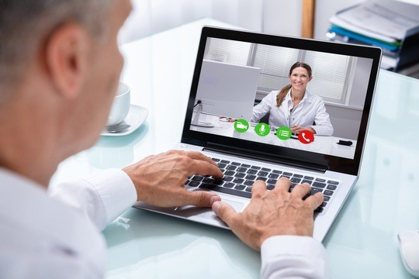
Digitale Gesundheitskompetenz
Elektronische Gesundheitsdienste: Telemedizin
Vorteile der Telemedizin:
Ortsunabhängig
Weniger Krankenhausaufenthalte
Weniger Arztbesuche
Stärkung des autonomen Lebens
Quelle: www.cgm.com

Slide 19
Digitale Gesundheitskompetenz
Elektronische Gesundheitsdienste: Telemedizin
Telemonitoring:
Medizinische Überwachung aus der Ferne mit Messgeräten
Teletherapie:
Behandlung aus der Ferne (Bedienung eines OP-Roboters)
Telekonferenz bzw. Telekonsultation:
Medizinische Beratung via Anruf, Video oder Chat.

Slide 20
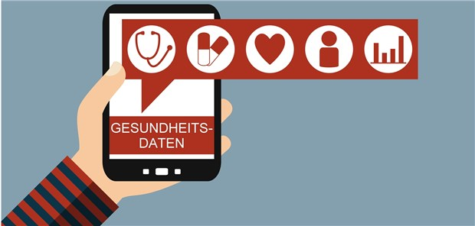
Digitale Gesundheitskompetenz
Gesundheits-Apps
Gesundheits-Apps können
die Gesundheit stärken,
Krankheiten vorbeugen,
zur medizinischen Therapie und Diagnostik eingesetzt werden.
Quelle: aerztezeitung.de

Slide 21
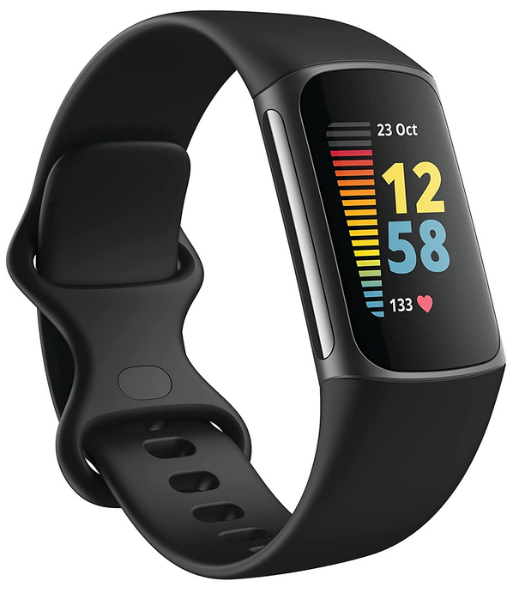
Digitale Gesundheitskompetenz
Wearables
Wearables (aus dem Englischen „to wear“ = tragen) sind kleine vernetzte Computer, die am Körper getragen werden und Körperfunktionen messen. Die bekanntesten Beispiele sind Fitnesstracker und Smartwatches.
Quelle: Fitbit Fitnesstracker

Slide 22
Digitale Gesundheitskompetenz
Gesundheits-Apps & Wearables gibt es in den Bereichen…
Fitness & Lifestyle
Medizin

Slide 23
Digitale Gesundheitskompetenz
Gesundheits-Apps: Fünf wichtige Fragen
Ist der Anwendungsbereich der App beschrieben?
Wie sieht es mit dem Datenschutz aus?
Wann wurde das letzte Update durchgeführt?
Ist ein Impressum vorhanden?
Wie sieht das Finanzierungsmodell der App aus?

Slide 24
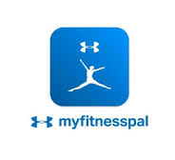
Digitale Gesundheitskompetenz
Fitness & Lifestyle Apps
Funktionen von Apps im Bereich Ernährung:
Kalorienzähler
Rezepte
Ernährungspläne
Lebensmitteldatenbank mit Nährwerten

Slide 25
Digitale Gesundheitskompetenz
Fitness & Lifestyle Apps
Apps im Sport-Bereich werden oft mit Wearables verknüpft und messen:
verbrannte Kalorien
Herzfrequenz
zurückgelegte Strecke (GPS)

Slide 26
Digitale Gesundheitskompetenz
Apps & Wearables als Medizinprodukt
Apps und Wearables aus dem medizinischen Bereich erhalten nach entsprechender Überprüfung die CE-Kennzeichnung und dienen zur Bewältigung von Krankheiten.
Quelle: www.weithas.de
Quelle: TÜV Austria

Slide 27
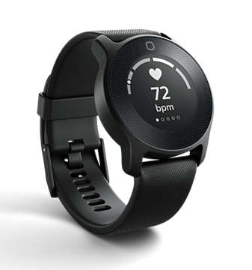
Digitale Gesundheitskompetenz
Apps & Wearables als Medizinprodukt
Die Health Watch von Philips ist ein medizinisch zertifizierter Gesundheitsmonitor, der Vitalwerte wie Herzfrequenz und Schlafverhalten aufzeichnet. Daten werden unter Einhaltung der Datenschutz-richtlinien gespeichert und können bei Bedarf mit Ärzt:innen geteilt werden.
Quelle: www.philips.de

Slide 28
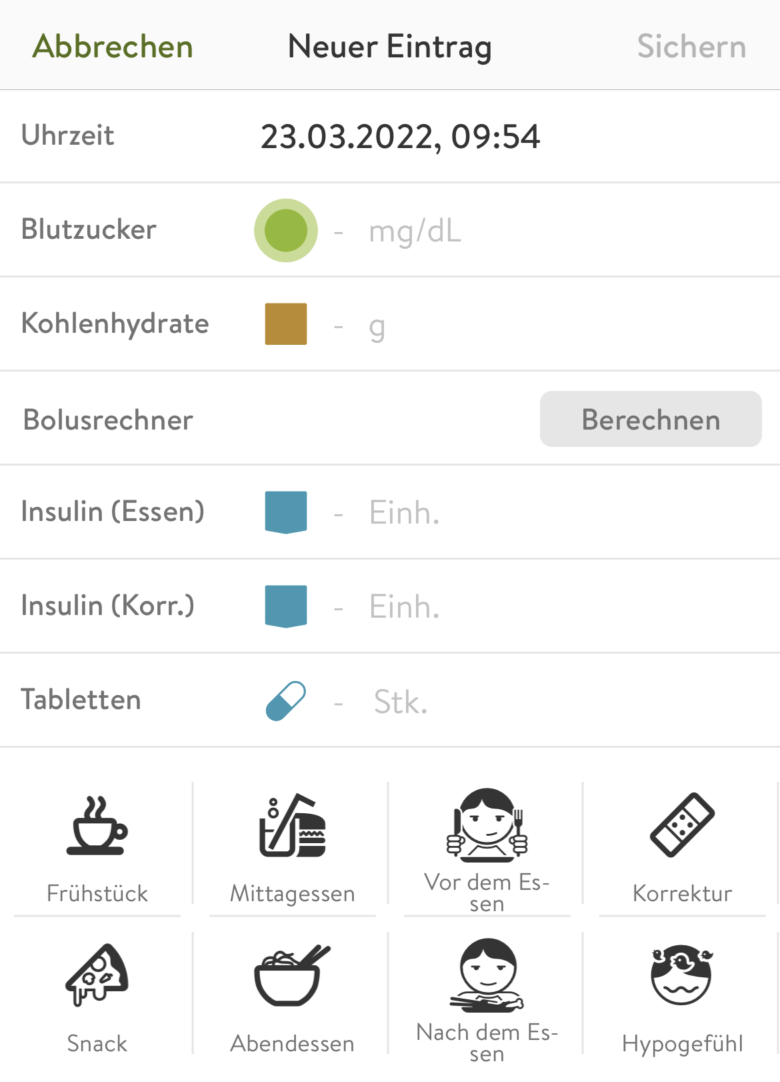
Digitale Gesundheitskompetenz
Apps & Wearables als Medizinprodukt
mySugr App für Menschen mit Diabetes:
Bluetooth-Verbindung mit Blutzuckermessgeräten
Reports für den nächsten Arztbesuch
Bolus Rechner (benötigte Insulin-Dosis)

Slide 29
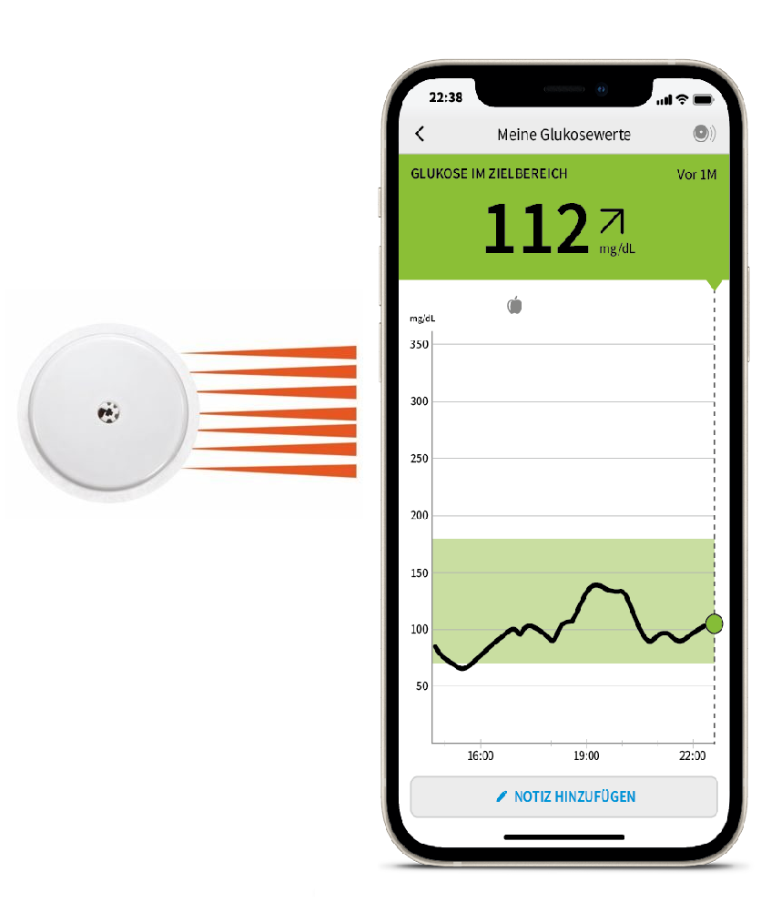
Digitale Gesundheitskompetenz
Apps & Wearables als Medizinprodukt
Der FreeStyle LibeLink ist ein kleiner Sensor, der permanent am Körper getragen wird und die Zuckerwerte misst. Mit der zugehörigen App kann der Sensor gescannt und die Werte abgelesen werden.
Quelle: www.freestylelibre.de

Slide 30
Digitale Gesundheitskompetenz
Apps & Wearables als Medizinprodukt
→ Erinnert an die Einnahme von Medikamenten, dokumentiert Werte und wertet diese aus
→ Eine App zur frühzeitigen Erkennung von Hautkrebs

Slide 31
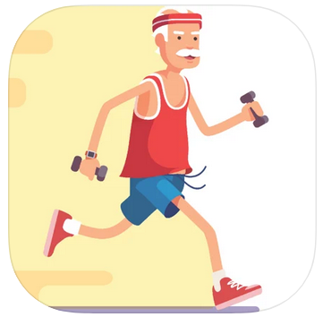
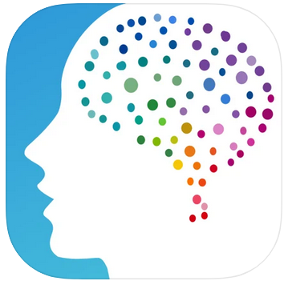
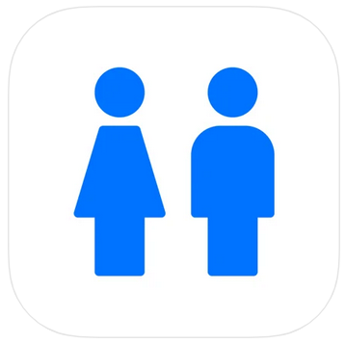
Digitale Gesundheitskompetenz
Digitale Helferlein – Nützliche Alltags-Apps
Medikamenten-Erinnerungs-App: Medisafe (Android, iOS)
Tägliche Fitnessübung: Senioren Fitness (Android, iOS)
Toiletten-App:
Toiletten und WC-Finder
(Android)
Gehirntraining: NeuroNation
(Android, iOS)
Toiletten-App:
Toilet Finder
(iOS)
Apothekenfinder: Apo-App Apotheken und Medikamente (Android, iOS)

Slide 32
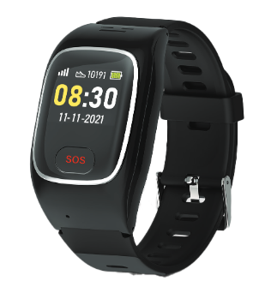
Digitale Gesundheitskompetenz
Digitale Helferlein - Notrufsysteme
Die Rufhilfe-Uhr vom Roten Kreuz sieht auf den ersten Blick aus wie eine gewöhnliche Armbanduhr, hat jedoch einige hilfreiche Funktionen. Durch Drücken des Alarmknopfs wird ein Notruf abgesetzt.
Quelle: Rufhilfe-Uhr, Rotes Kreuz

Slide 33
Digitale Gesundheitskompetenz
Digitale Helferlein – Nützliche Alltags-Apps
Familonet ist eine Handyortungs-App, die den Standort von Personen anzeigt und zur Sicherheit von zu pflegenden Personen dienen kann.
Mit der LibreLinkUp App können ausgewählte Personen die Zuckerwerte und Glukose-Alarme von Diabetiker:innen mitverfolgen.
LICA ist eine webbasierte App mit hilfreichen Tipps für pflegende Angehörige.

Slide 34
Digitale Gesundheitskompetenz
Personen-Tracking
Der Einsatz von Tracking-Methoden bei älteren oder
kranken Menschen sollte sorgfältig und individuell entschieden und hinterfragt werden.
Ermöglicht die Technologie, dass die Person eigenständig zu Hause leben kann?
Kann die Person selbst über den Einsatz entscheiden?

Slide 35
Digitale Gesundheitskompetenz
Linkliste
Erweiterte Google-Suche - https://www.google.de/advanced_search
Österreichs öffentliches Gesundheitsportal - http://www.gesundheit.gv.at
Österreichische Sozialversicherung - https://www.sozialversicherung.at
Österreichische Plattform Gesundheitskompetenz - https://oepgk.at/gesundheitskompetent-in-der-digitalen-welt
Checkliste „Gute Gesundheitsinformationen“ - https://oepgk.at/wp-content/uploads/2020/10/oepgk_ggi_allg_checkliste_bfrei.pdf
Healthskouts , Liste zertifizierter Apps - https://www.healthskouts.com/certified-apps

Slide 36
Digitale Gesundheitskompetenz
Linkliste
Demenzberatung und Demenzbetreuung - https://www.felix-demenzbegleitung.at
Forum Gesundheitsrecht - https://www.gesundheitsrecht.at
Interessensgemeinschaft pflegender Angehöriger - https://www.ig-pflege.at/index.php
Pflegestufenrechner - https://pflegestufen.at
YoungCarers Austria – App für pflegende Angehörige - https://www.sozialministerium.at/Themen/Pflege/Betreuende-und-Pflegende-Angehoerige/Young-Carers.html
Schulungsunterlagen der Servicestelle digitaleSenior:innen - https://www.digitaleseniorinnen.at/leistungen/schulungsmaterialien

